Slide 1
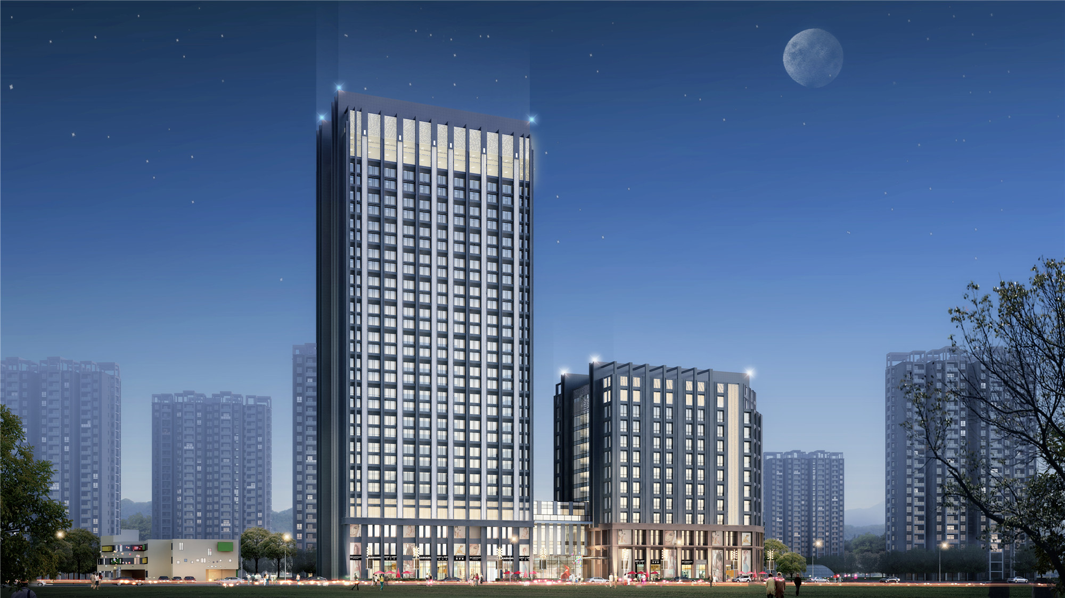


全能小户型 | 邻里商业 | 政务中心物业
8万方轻奢生活综合体，点亮后湖中心

Slide 2
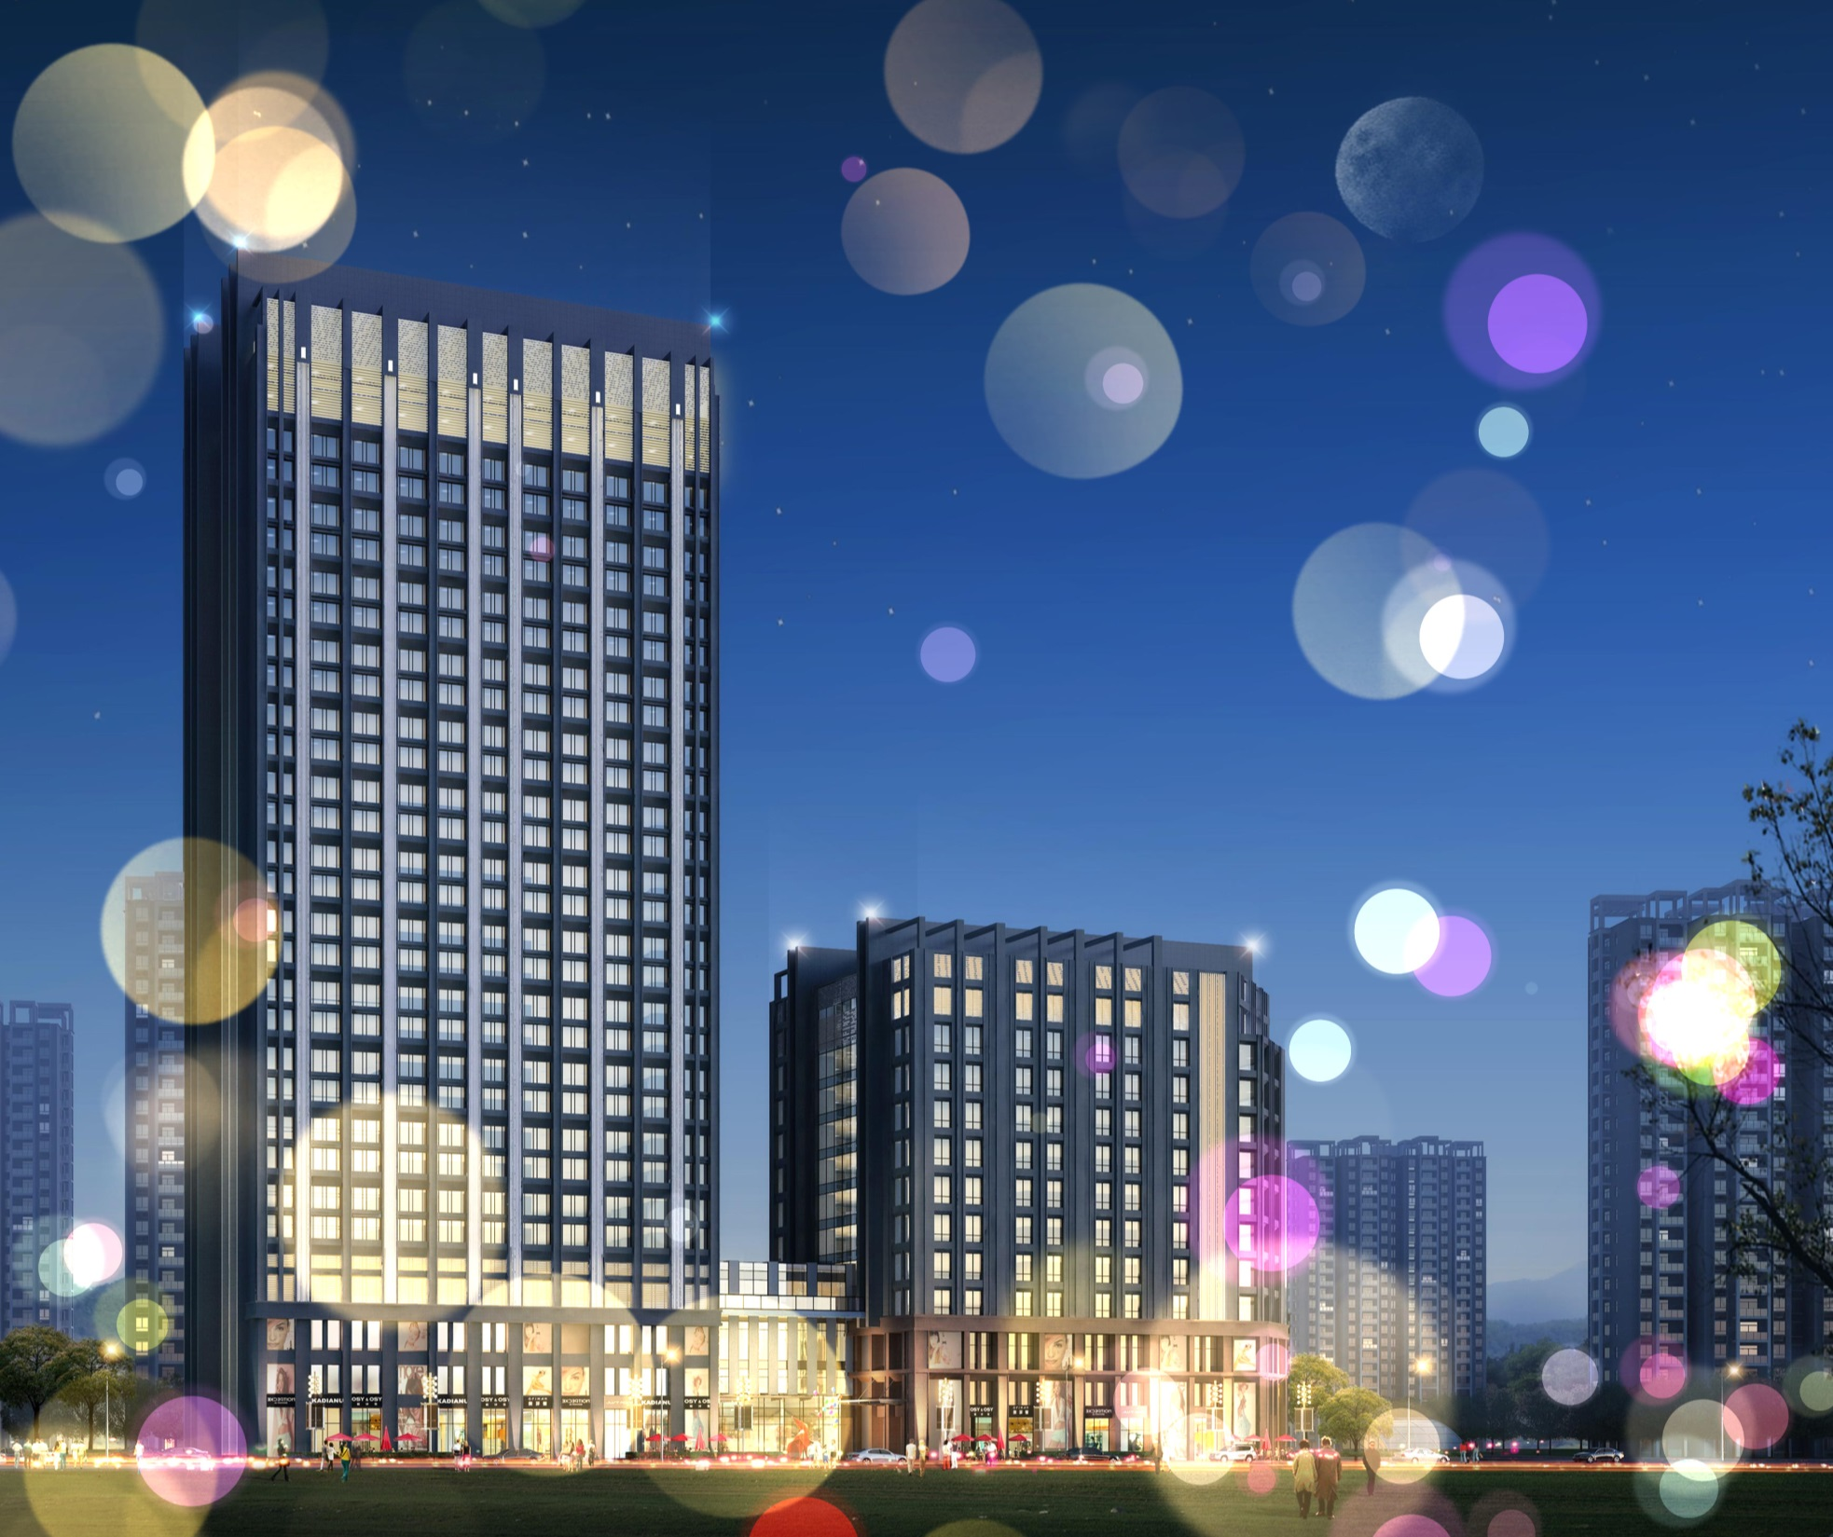
CONTANTS
01
项目概况
区位、规划
02
项目内容
公寓、写字楼、商业
03
诚邀加入

Slide 3

1
项目概况
区位、规划

Slide 4
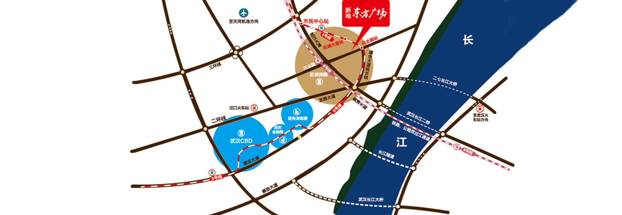
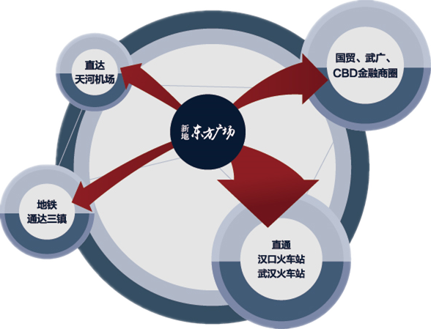
01
项目区位
建设大道延长线
汉口永旺旁、国贸武广、CBD商圈，链接金融街
地铁三号线兴业路站
坐享“换乘之王”，快速畅达三镇
黄金二环
10分钟汉口火车站、20分钟天河机场、30分钟武汉火车站
人居政务中心
后湖30万人口成熟住区、体育中心、市民之家、传媒大厦

Slide 5
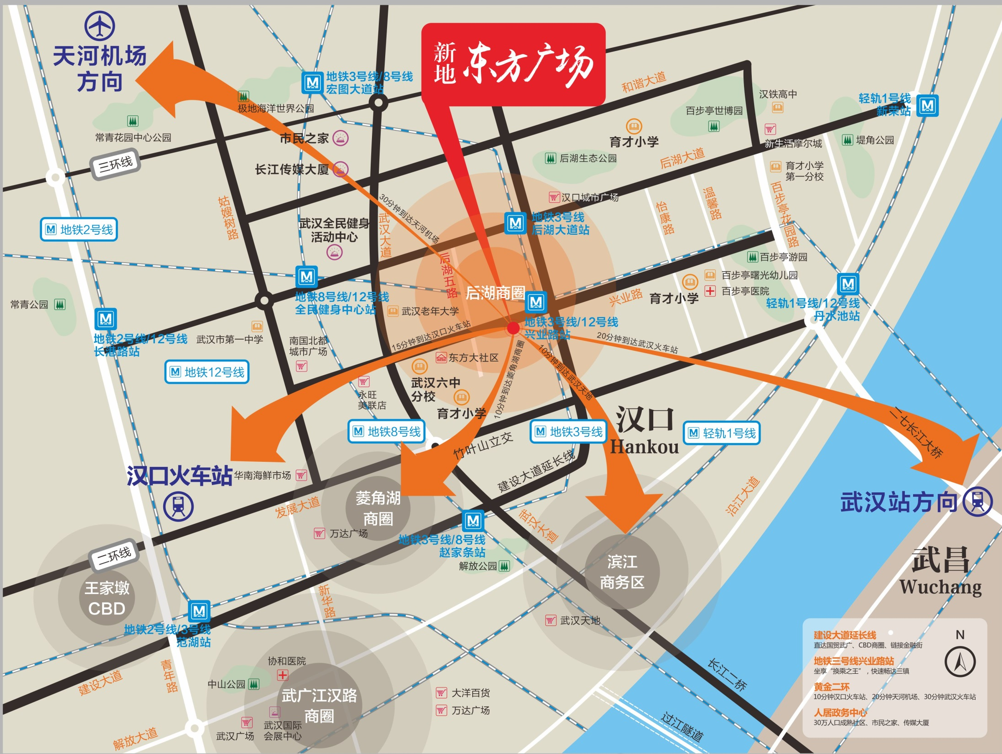

Slide 6
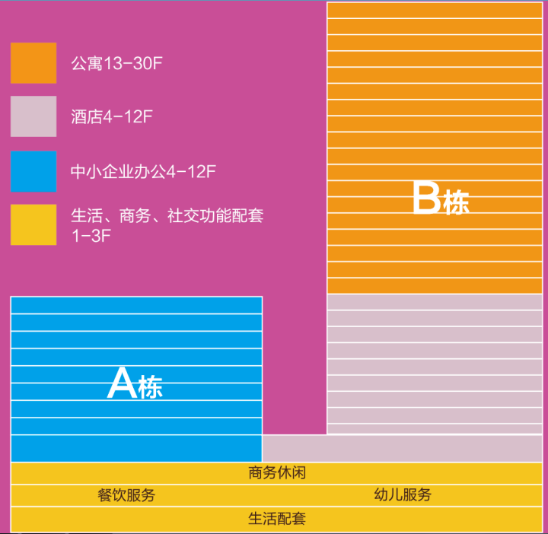
02
项目总规划
8万方轻奢都会生活体，涵盖
A栋1.2万方
纯商务写字楼，1-7层江岸区政务中心
B栋(13-30层):
2.4万方
稀缺公寓，其中18层以上带精装修
B栋（4—12F层）：
1.2万方
维也纳国际酒店
1-3层裙楼约1万方
自持邻里商业
700余充裕停车位

Slide 7
2
项目内容
公寓、写字楼、商业

Slide 8
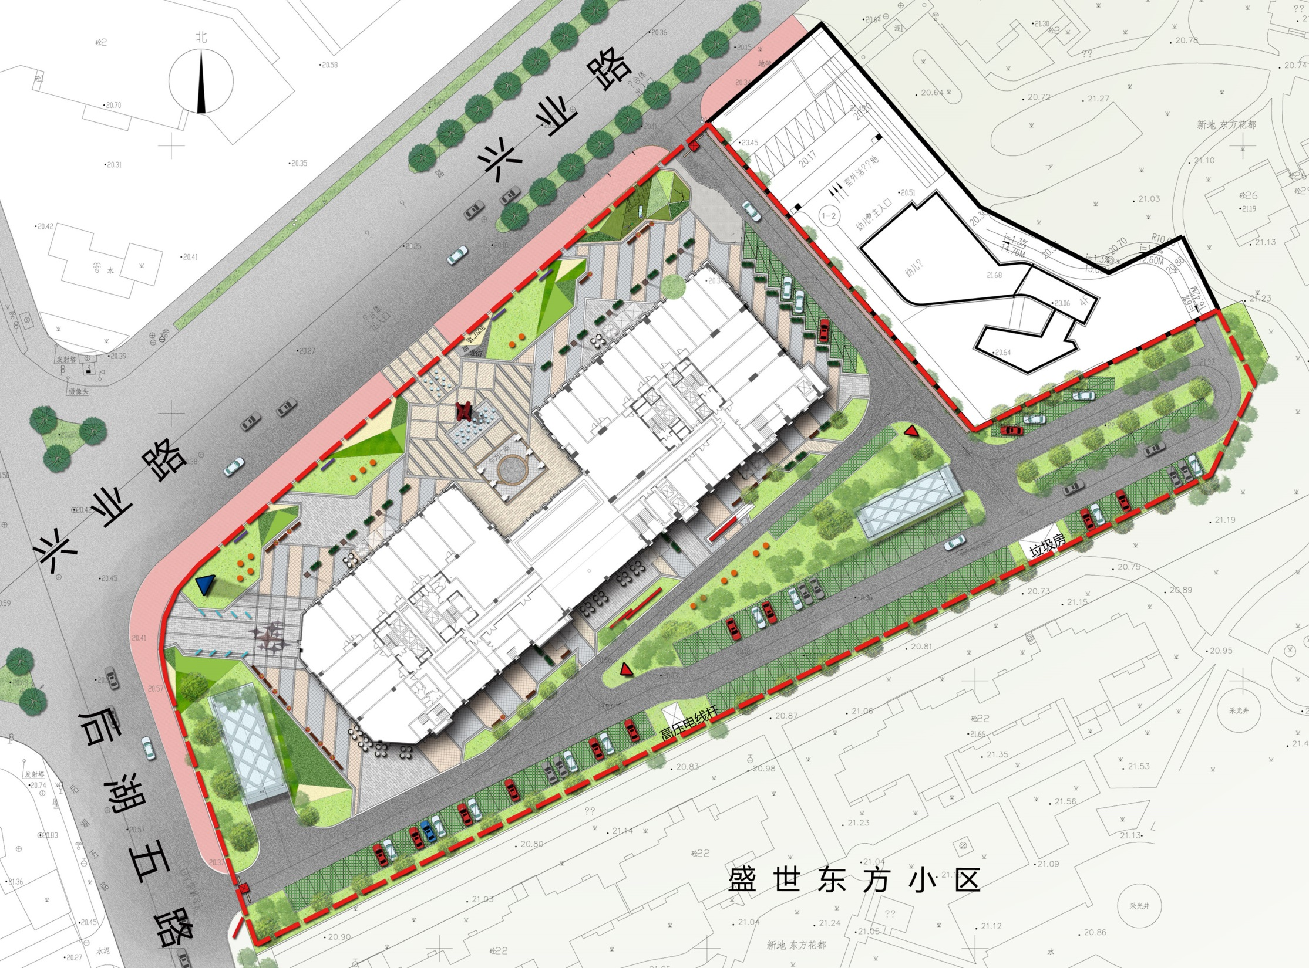
01
总规划及园林景观
B栋
A栋

Slide 9
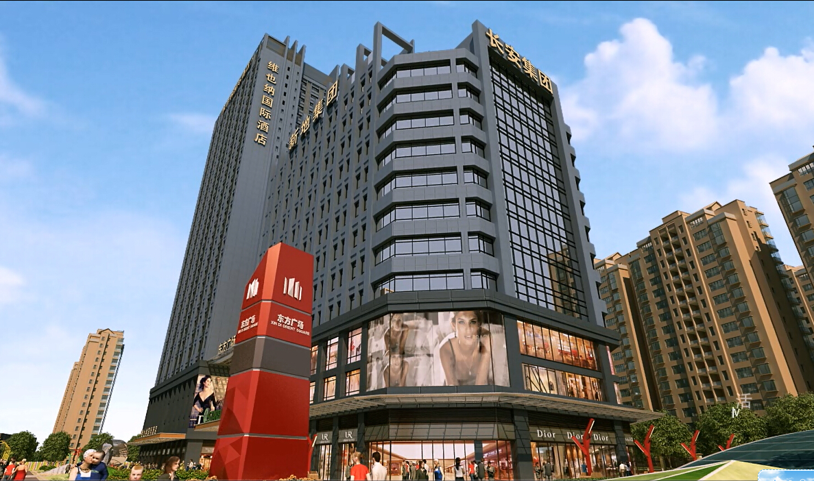
正门广场

Slide 10
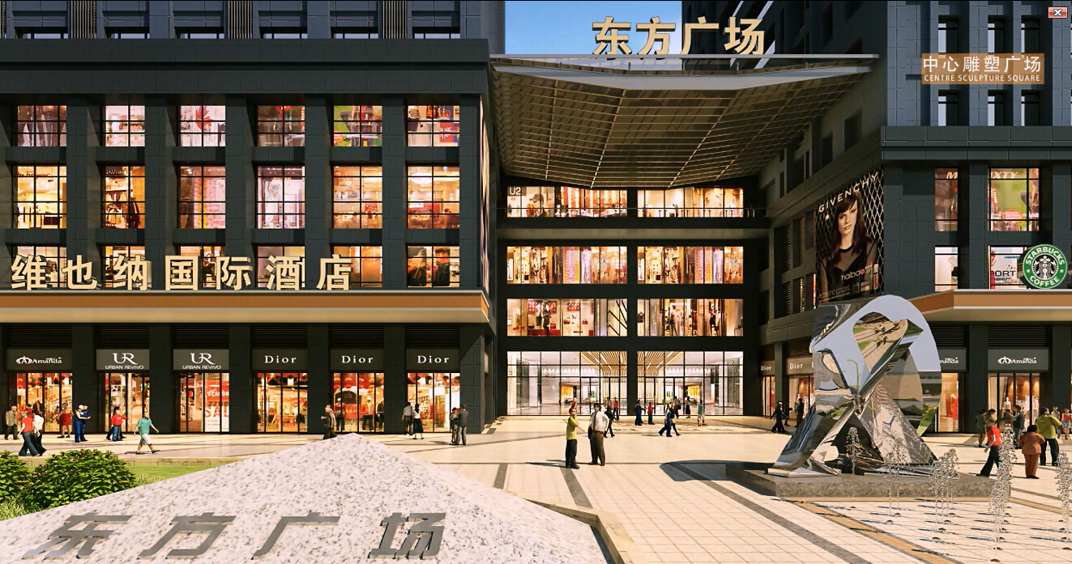
园林绿化

Slide 11
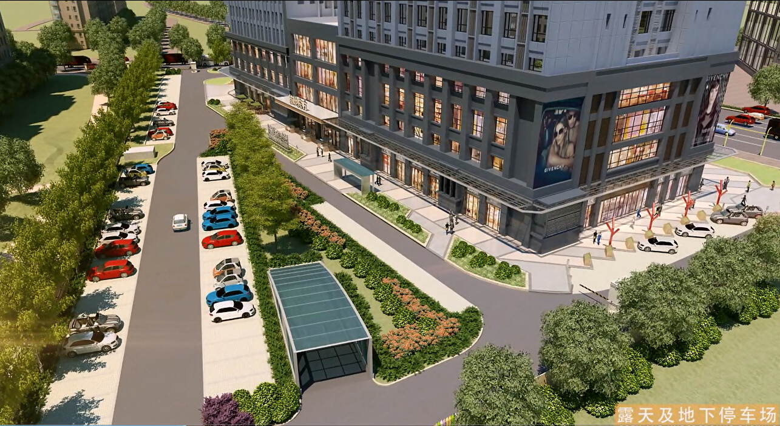
西侧广场

Slide 12
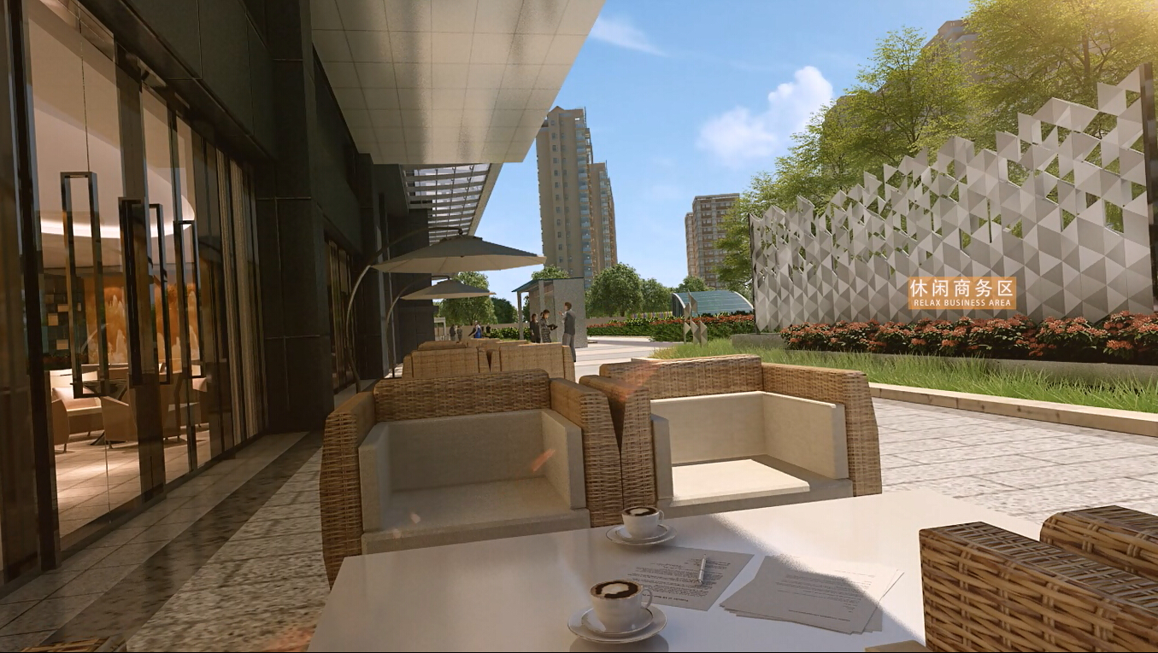
后场园林

Slide 13
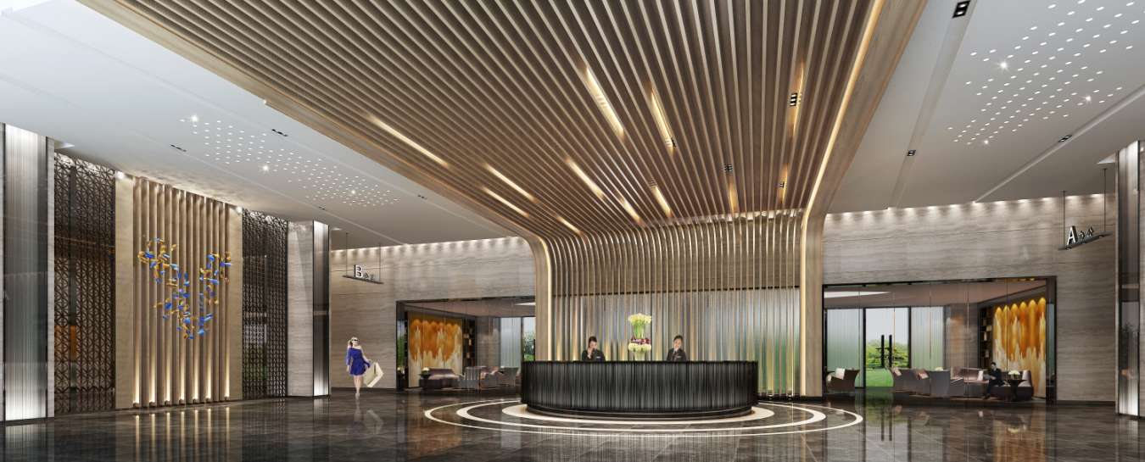
02
五星级大堂
6米挑高 大堂
Notes:
https://download.unsplash.com/uploads/1411724908903377d4696/2e9b0cb2

Slide 14
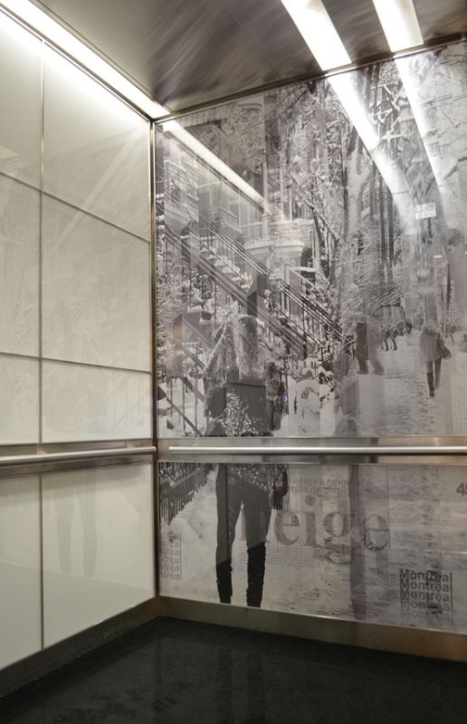
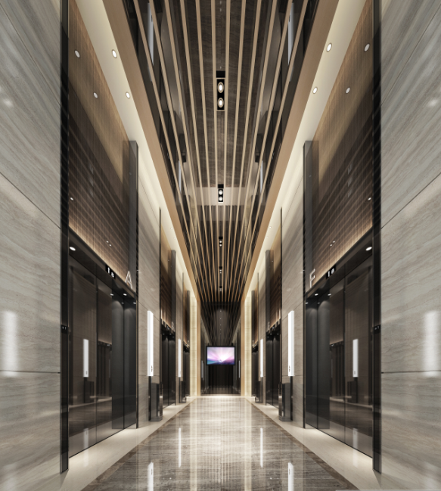
02
奢华电梯间
通力品牌电梯
1-12F 3台客梯+1台货梯
13-30F 4台客梯+1台货梯
一楼奢华电梯间
Notes:
https://download.unsplash.com/uploads/1411724908903377d4696/2e9b0cb2

Slide 15
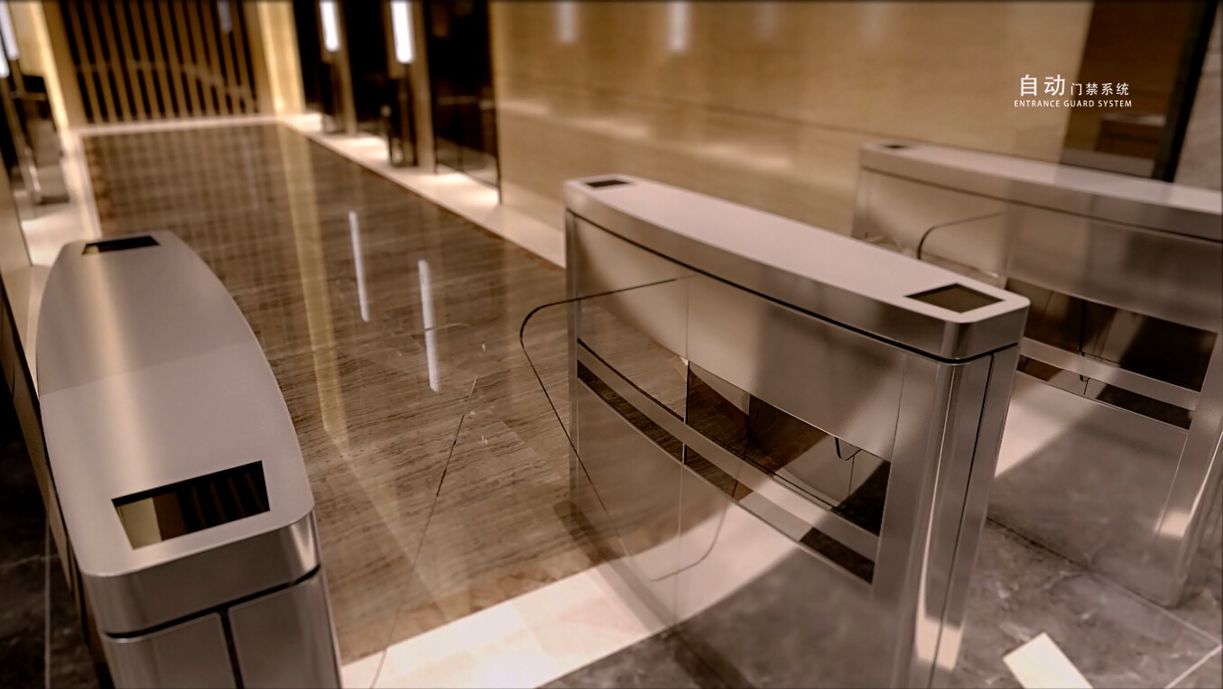
02
智能门禁系统
Notes:
https://download.unsplash.com/uploads/1411724908903377d4696/2e9b0cb2

Slide 16

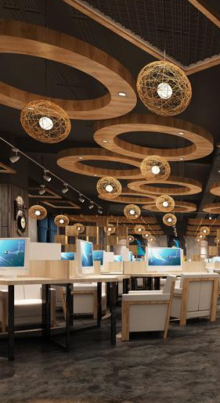
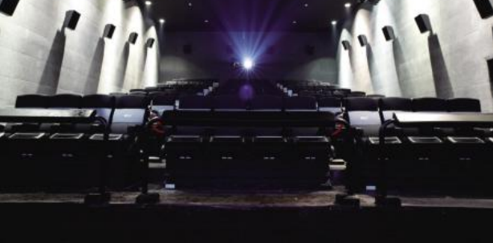

02
裙楼商业业态规划
已签约品牌主力店
4-12F 维也纳国际酒店（武汉旗舰店）

Slide 17
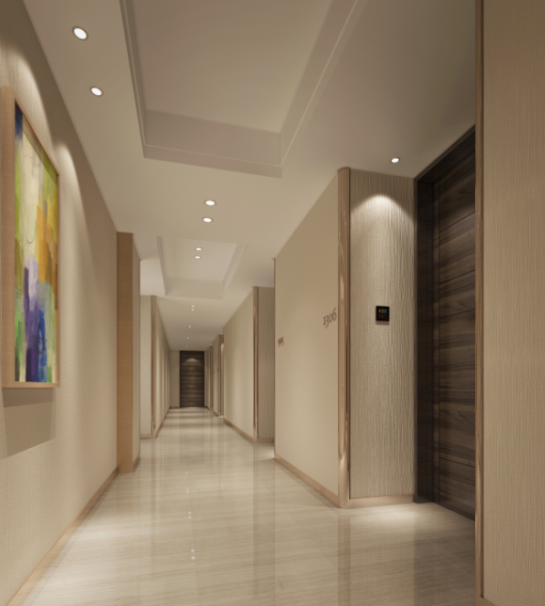
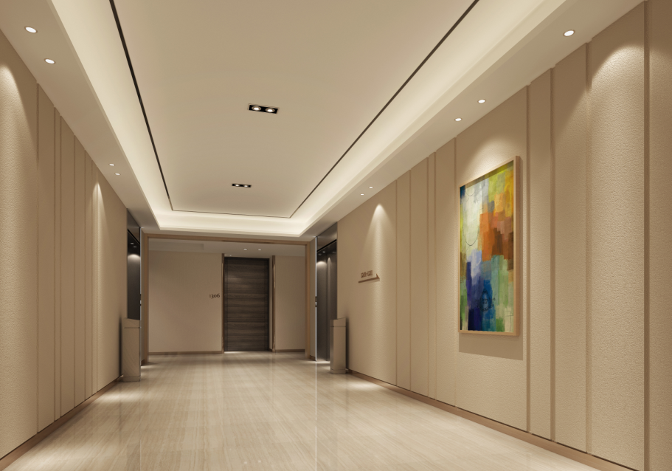
03
B栋的公寓效果
公寓电梯间
玫瑰金镶边 公寓走廊
Notes:
https://download.unsplash.com/uploads/1411724908903377d4696/2e9b0cb2

Slide 18
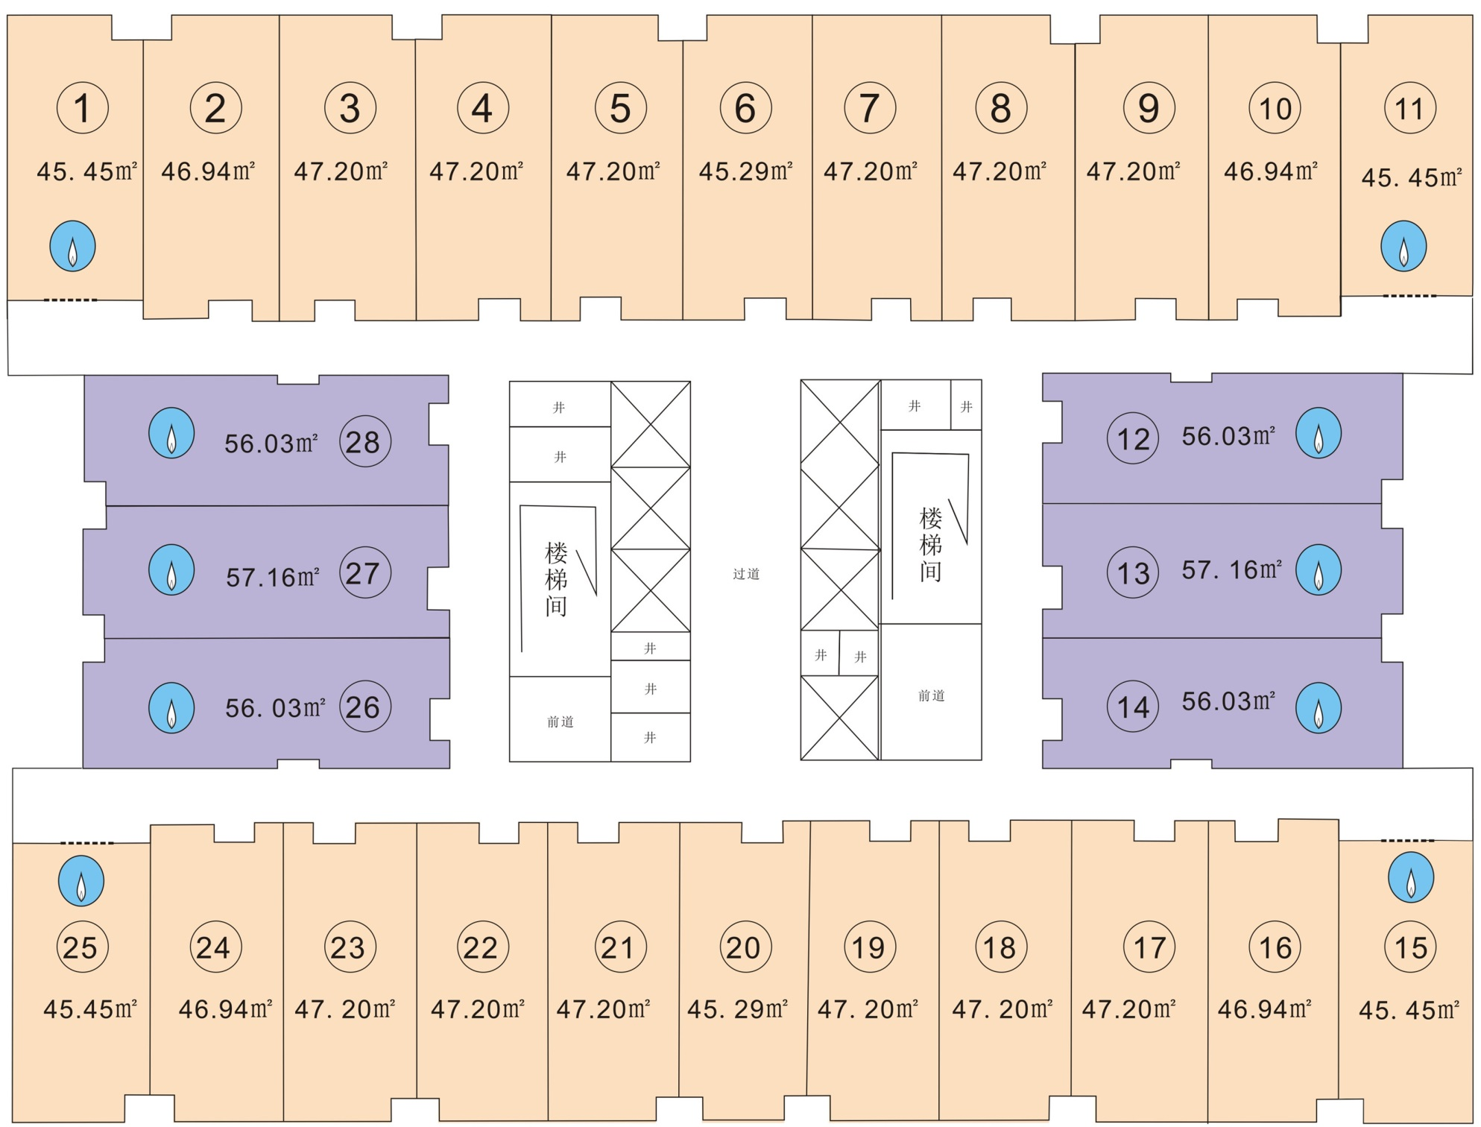

03
公寓平面图
B1（1、11、15、25）
建筑面积约45㎡
B2（2-10、16-24）
建筑面积约45㎡
B3（12-14、26-28）
建筑面积约57㎡
40年产权、商水民电
Notes:
https://download.unsplash.com/42/U7Fc1sy5SCUDIu4tlJY3_NY_by_PhilippHenzler_philmotion.de.jpg

Slide 19
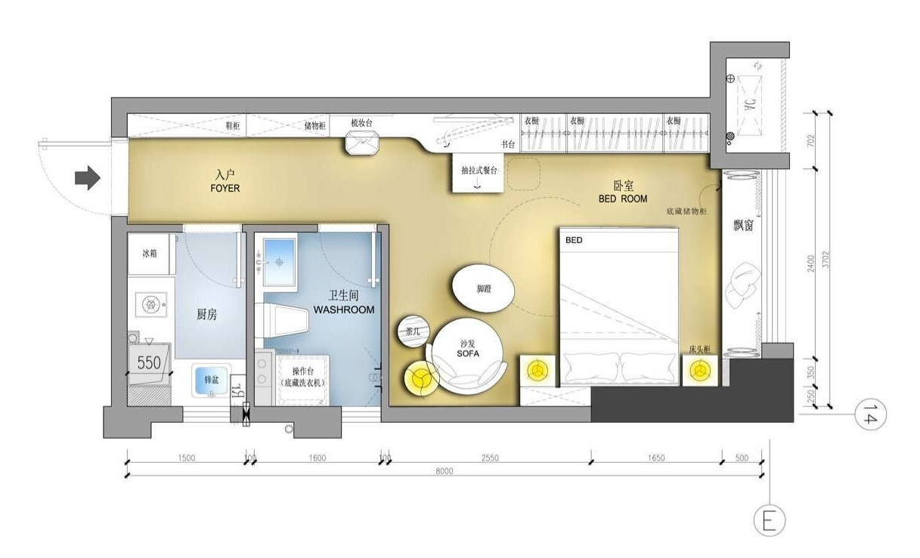
多功能产品
B1 约45㎡
小巧精致，功能齐全
双面采光，独立明厨明卫
大面宽开窗，通透敞亮

Slide 20
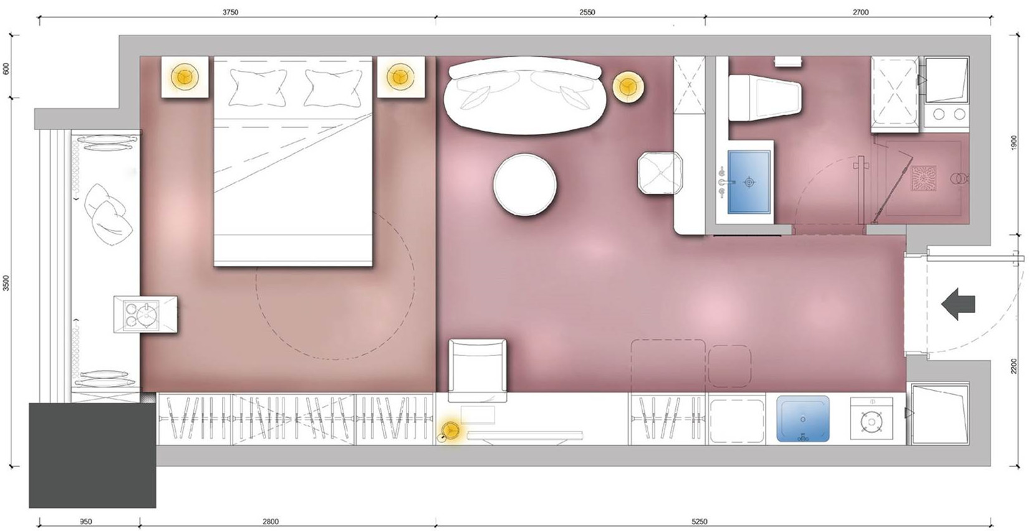
投资产品
B2 约45㎡
小巧精致，功能齐全
宽阔入户门厅，尽享私密
大面宽开窗，通透敞亮
总价低，回报率最高

Slide 21

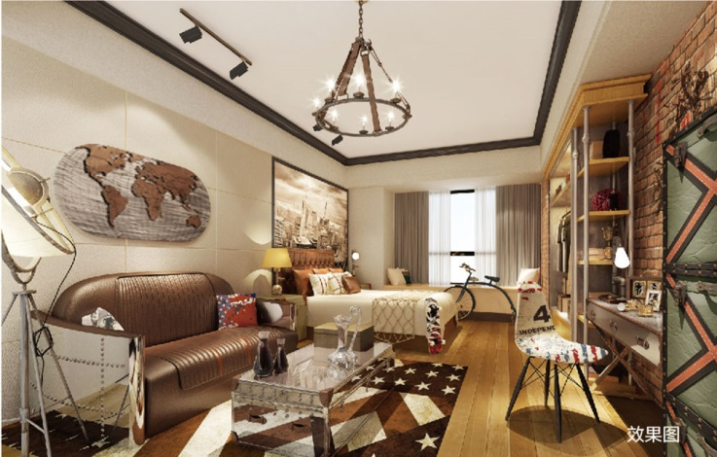
粉色甜心
美式工业

Slide 22

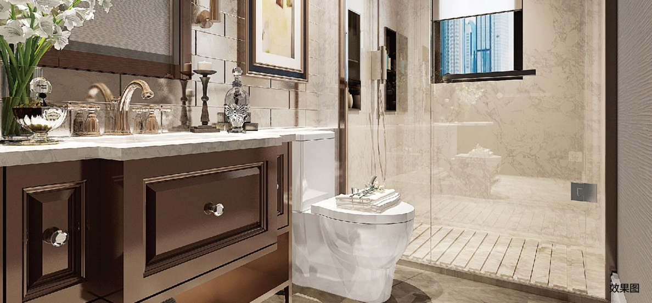
新古典主义

Slide 23







04
A栋、写字楼规划
目前入驻企业有
A栋为高端纯商务写字楼，1-7层为江岸区政务中心，面积近1万平米，规模及配套将成为一级政府样板示范单位。一层为接待大厅，2-4层为办事大厅，5-7层为办公区。政务中心将集税务局、房管局、发改委、教育局、公安局、民政局、城管局、卫计委等四十个部门入驻于此，政务部门的集中将为前来办事的市民提供高效的一站式服务。东方广场将成为后湖片区唯一的行政级物业。
新地集团总部
武汉大型国企长安集团总部
汉邦资本投资有限公司
武汉国机岩土工程有限公司
武汉胜凯机械化工程有限公司

Slide 24
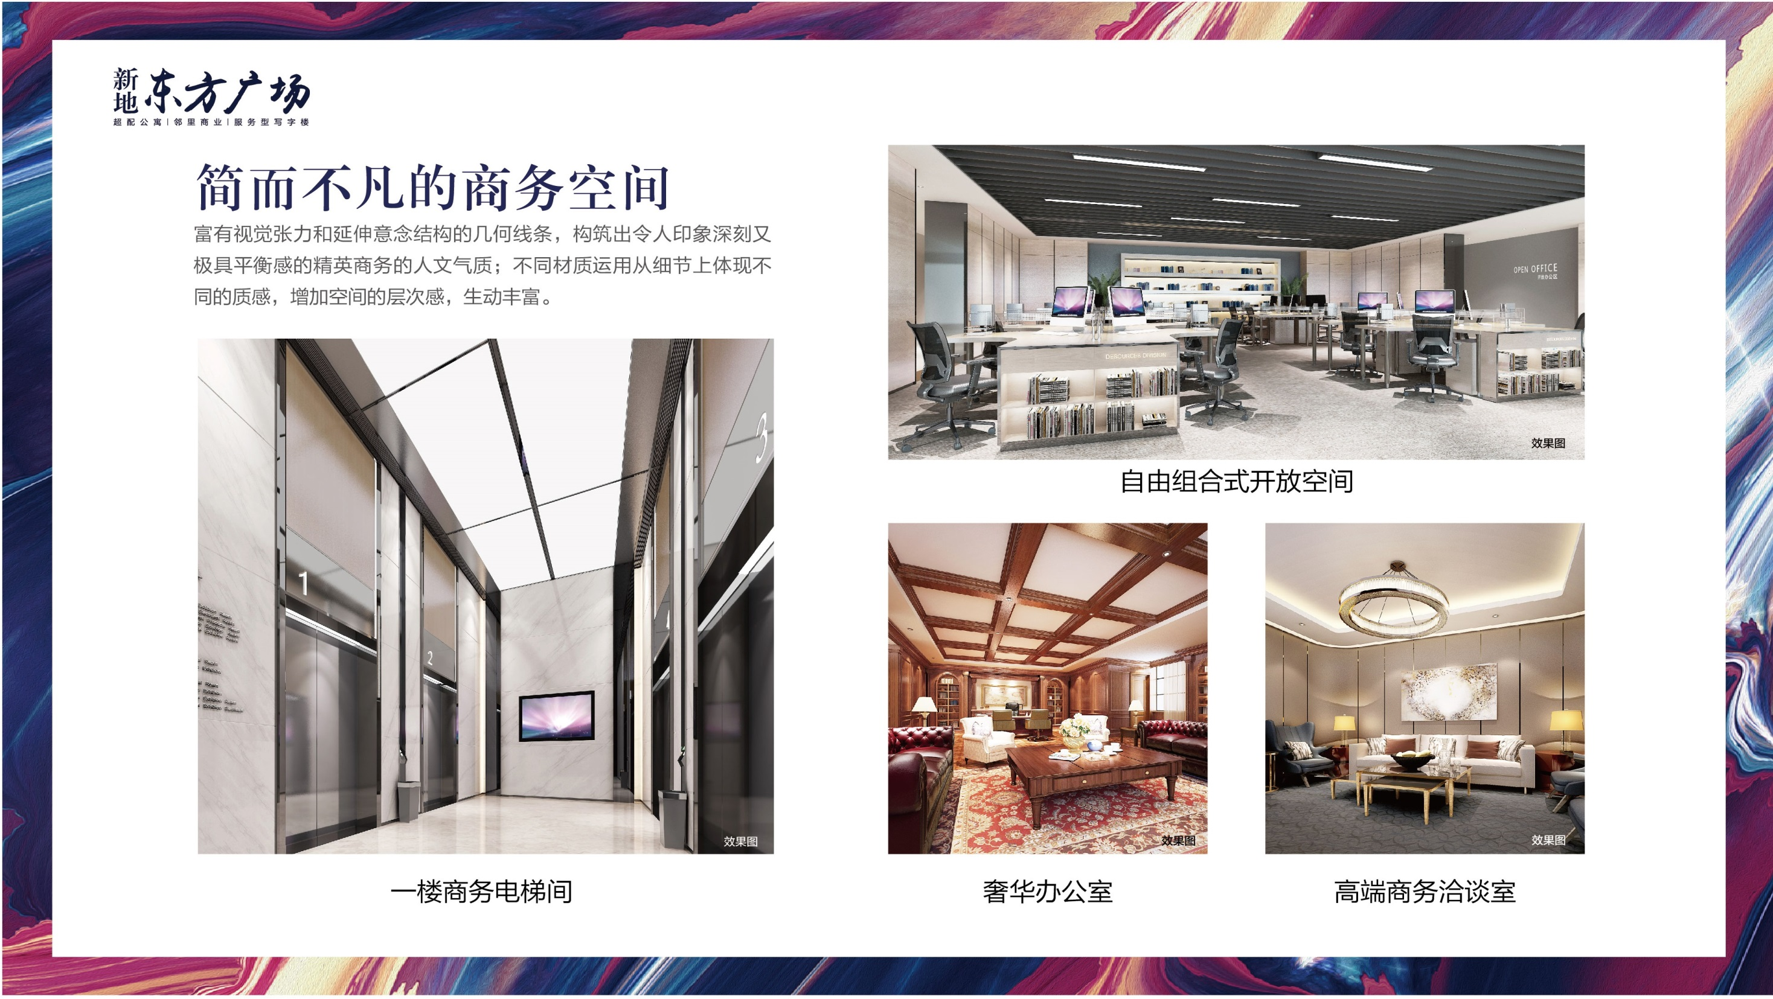

Slide 25
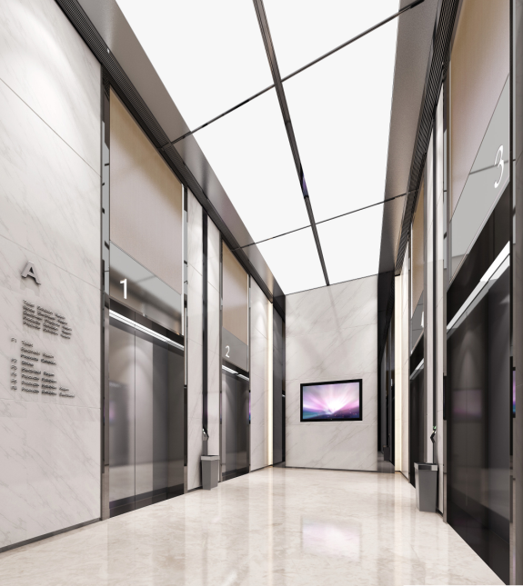
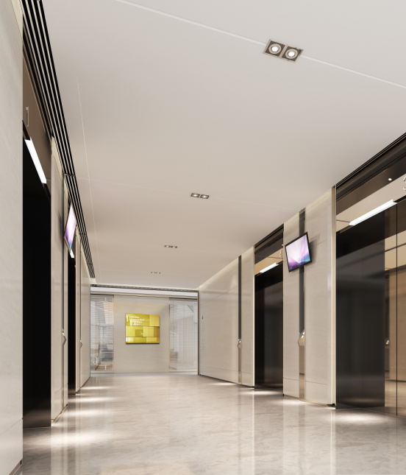
写字楼首层电梯间
写字楼标准层电梯间
Notes:
https://download.unsplash.com/uploads/1411724908903377d4696/2e9b0cb2

Slide 26

办公楼接待区
Notes:
https://download.unsplash.com/uploads/1411724908903377d4696/2e9b0cb2

Slide 27
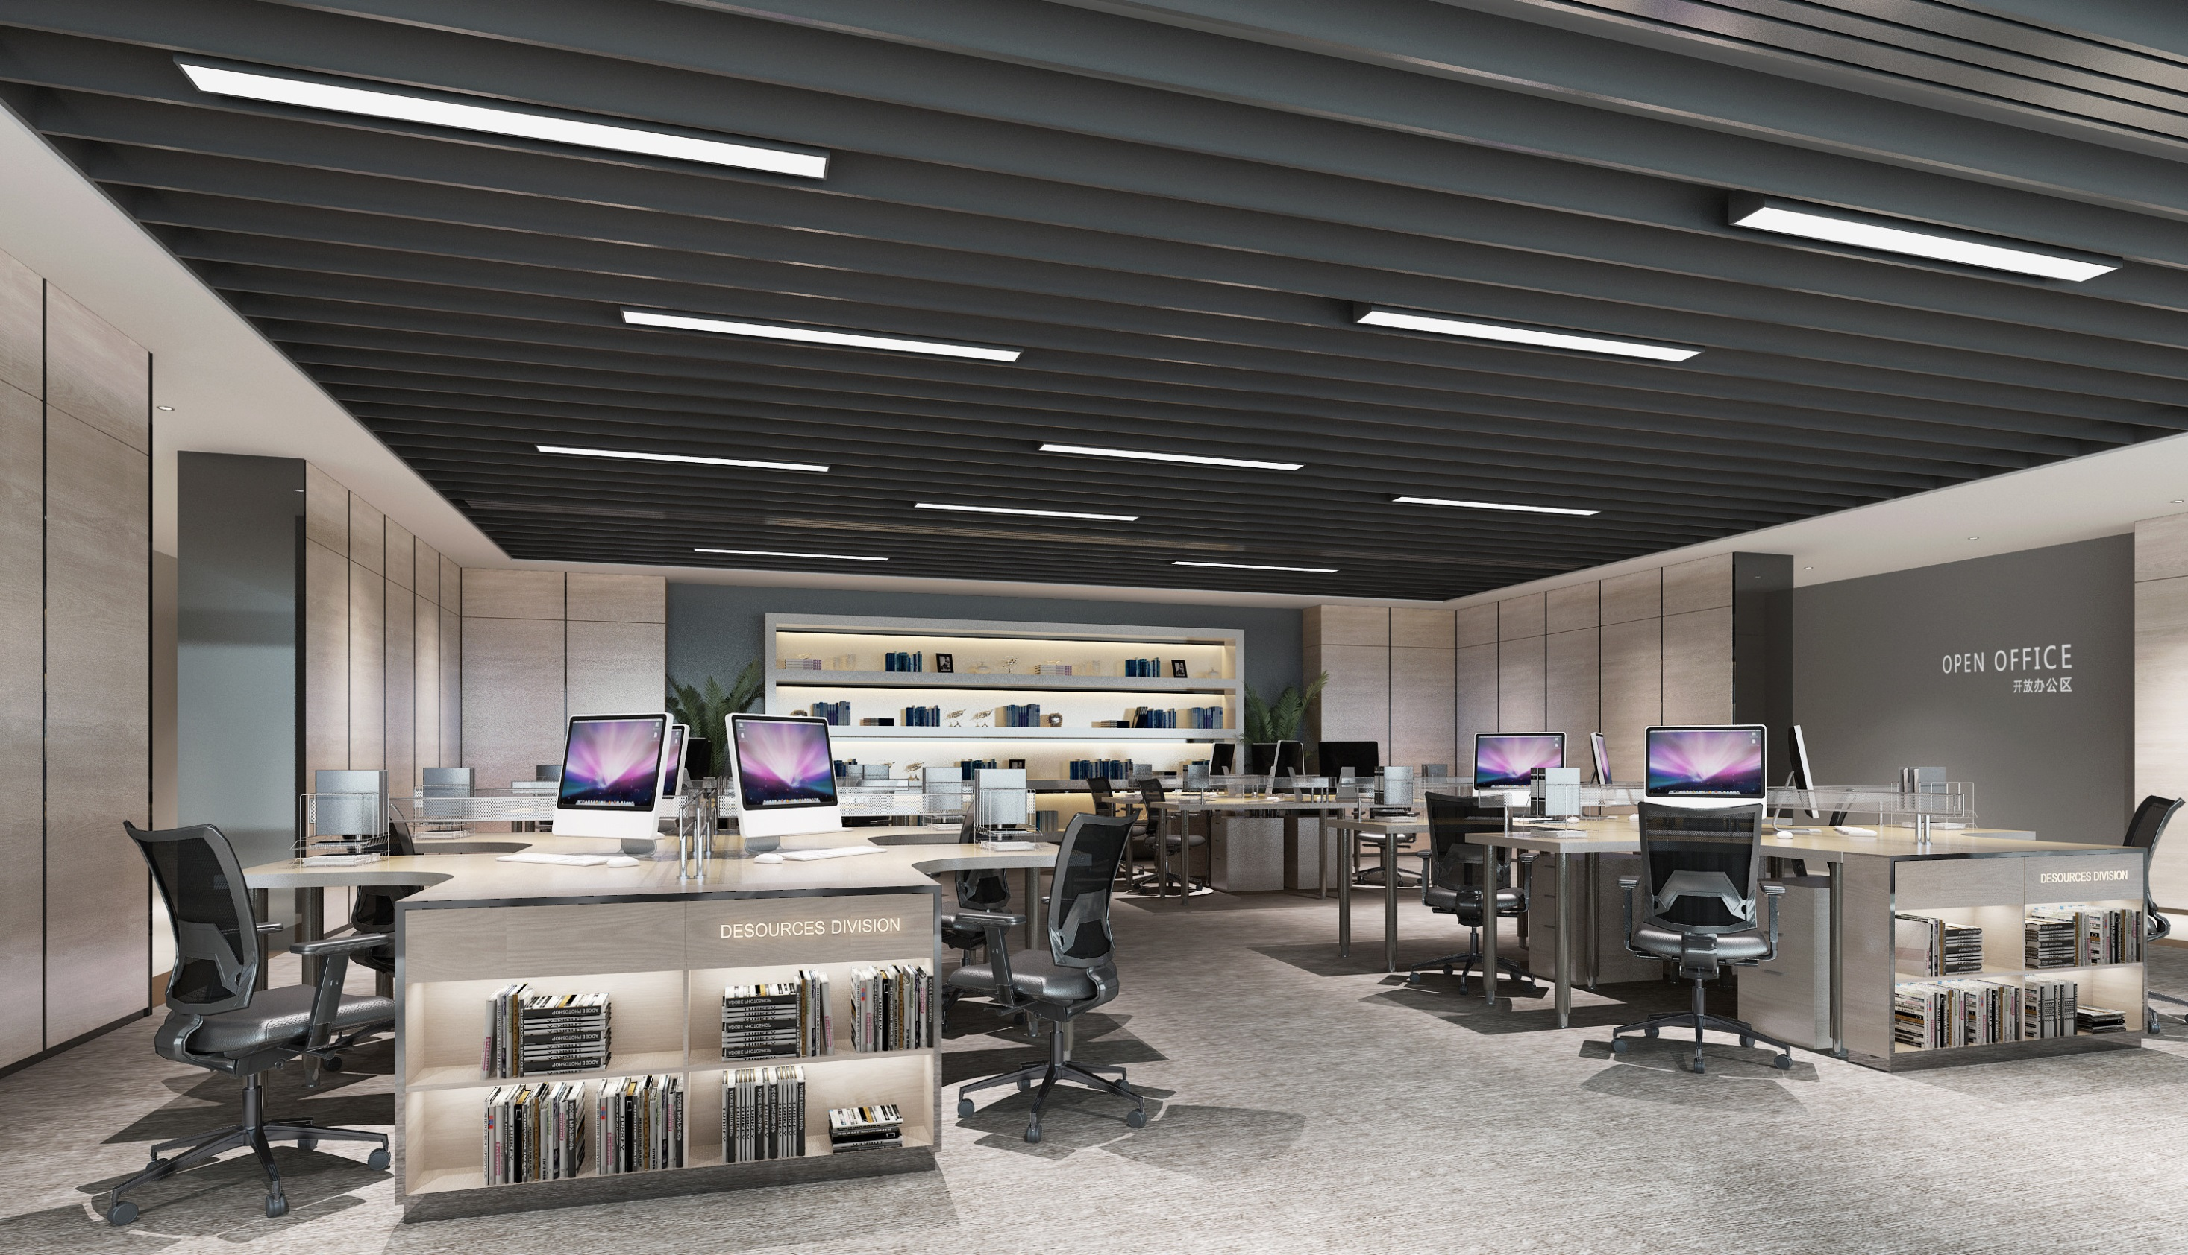
办公区
Notes:
https://download.unsplash.com/uploads/1411724908903377d4696/2e9b0cb2

Slide 28

会议室
Notes:
https://download.unsplash.com/uploads/1411724908903377d4696/2e9b0cb2

Slide 29
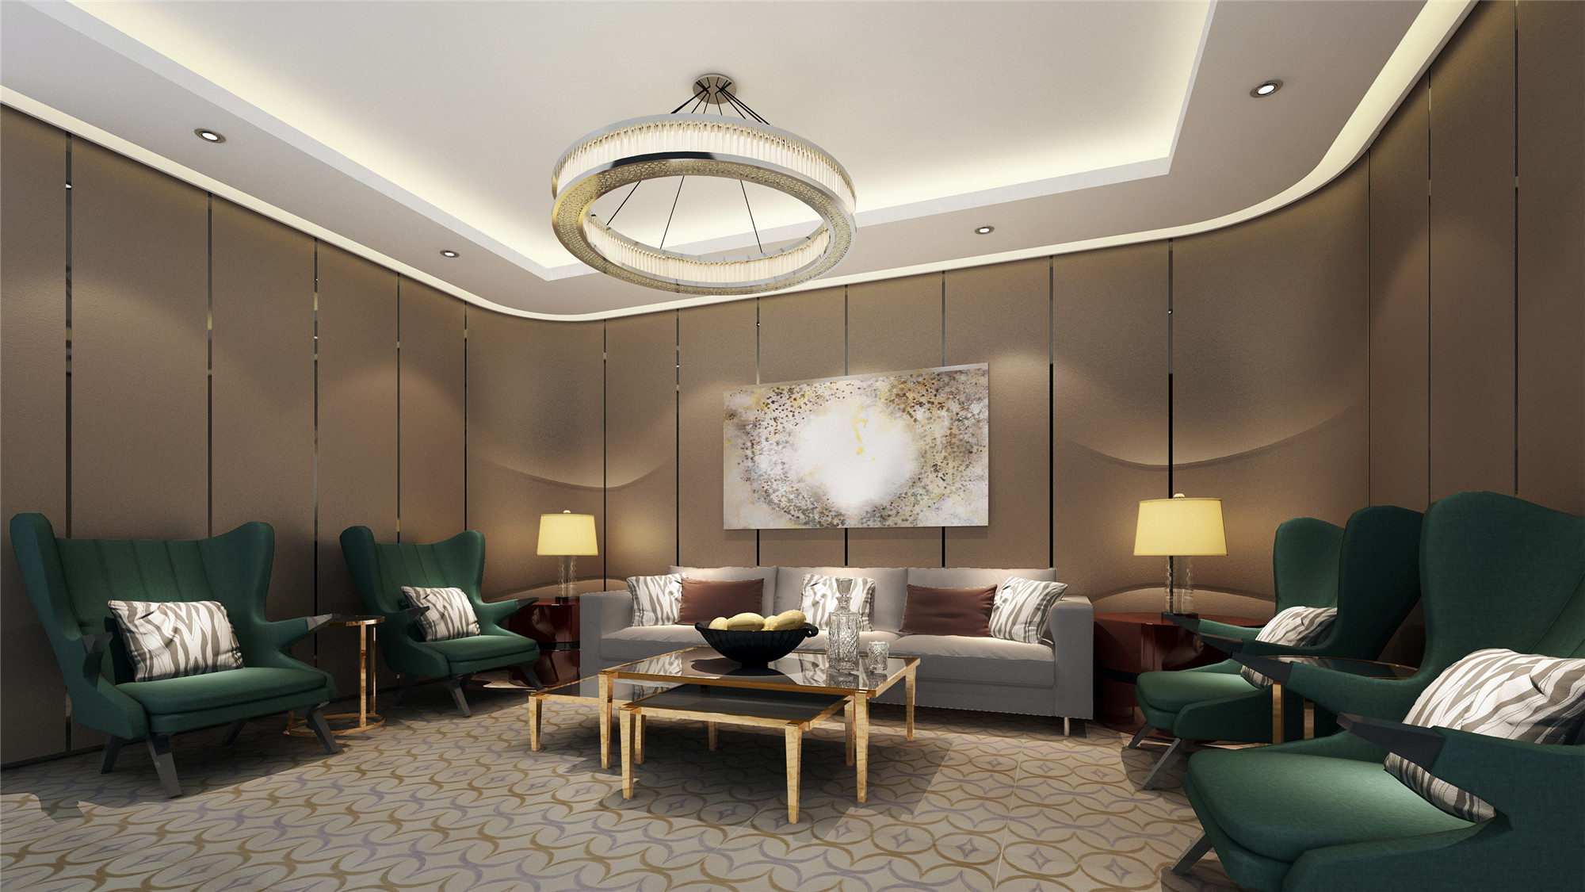
洽谈室
Notes:
https://download.unsplash.com/uploads/1411724908903377d4696/2e9b0cb2

Slide 30

THANKS
新地集团

